Slide 1
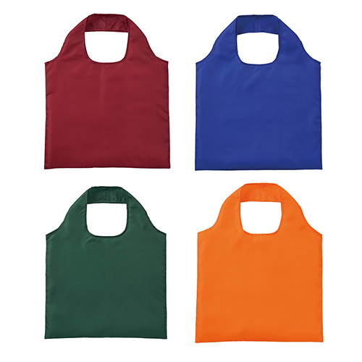
【提案書】
ごあいさつ からふるえこばっぐ
特徴
コンパクトに折りたためる上、個包装には名刺ポケットもあるため、挨拶用などには最適なエコバッグです。またオリジナル名入れも可能ですのでノベルティグッズとしてもおすすめです。
納期
納期スペース
仕様
素 材：ポリエステル
サイズ：約46.5×40cm(使用時)、
約12.5×2×11.5cm(収納時) （包装形態：ポリ袋入り）
重 量：26g
備 考：色指定不可
お見積
お見積りスペース

